Slide 1



Slide 2

Páginas de referencia.
https://www.python.org/downloads/
https://es.stackoverflow.com/
https://www.learnpython.org/es/
https://docs.microsoft.com/es-es/windows/python/beginners
https://es.python.org/aprende-python/
https://docs.python.org/es/3/tutorial/
https://github.com/python
Enlaces relacionados con documentación sobre Python, cursos o prácticas.

Slide 3
Páginas de referencia.
Instalar Visual Studio Code
Instalar git
git config --global user.email "tutorcursoibm@gmail.com"
git config --global user.name "CursoIBM"
git init
git remote add origin https://github.com/CursoIBM/Repo1.git
git push -u origin main
Enlaces relacionados con documentación sobre Python, cursos o prácticas.

Slide 4

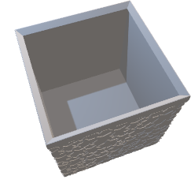
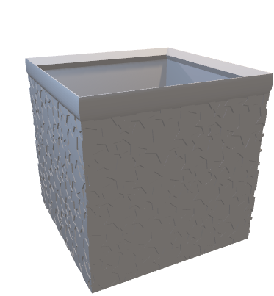
Variable
Tipos Básicos
Boleanos
Texto
True
Números
False
Enteros
(int)
Coma flotante (float)
Variables
3.1416
Texto
True
miNumero
miString
miBolean
Números
Strings
Booleans
-int
-float
Texto
-True
-False
Espacio en la memoria donde se guardará un dato que podrá cambiar a lo largo de la ejecución del programa.

Slide 5
Declaración
n_edad = 47
MICONSTANTE = 3.1416
s_miTexto1 = 'Hola mundo'
s_miTexto2 = '365'
b_miBoolean = True
Para saber el tipo de una variable:
print(type(entero))

Slide 6

FORZADO DE TIPOS
Si deseamos forzar el tipo de datos podemos usar las siguientes funciones:
Ejemplo | Tipo de dato
x = str("Hello World") | Str
x = int(20) | Int
x = float(20.5) | float
x = list(("apple", "banana", "cherry")) | list
x = tuple(("apple", "banana", "cherry")) | tuple
x = range(6) | range
x = dict(name="John", age=36) | dict
x = set(("apple", "banana", "cherry")) | set
x = bool(5) | bool

Slide 7

CASTING. Reconversión de tipos.
Ejemplo Enteros:
x = int(1) # x Valdrá 1 y = int(2.8) # y Valdrá 2 z = int("3") # z Valdrá 3
Ejemplo Float:
x = float(1) # x Valdrá 1.0 y = float(2.8) # y Valdrá 2.8 z = float("3") # z Valdrá 3.0 w = float("4.2") # w Valdrá 4.2
Ejemplo strings:
x = str("s1") # x Valdrá 's1' y = str(2) # y Valdrá '2' z = str(3.0) # z Valdrá '3.0'
Podemos convertir de un tipo a otro con los métodos: int() , float() y str()

Slide 8
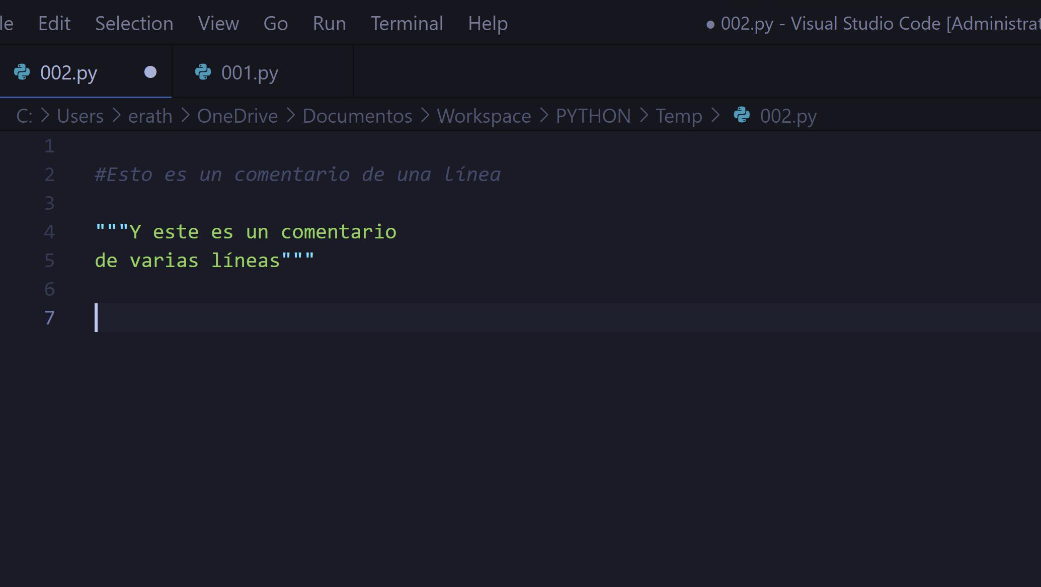
COMENTARIOS
Comentarios de una línea
#Esto es un comentario de una línea
Comentarios de varias líneas
"""Y este es un comentario
de varias líneas"""

Slide 9



Entrada/Salida de datos
print()
Input()
print("En esta ocasión hemos imprimido por pantalla este string")
gs_nombreIntroducido = input("Introduzca su nombre: ")
print("Bienvenido" , gs_nombreIntroducido)
Importante: Todo lo introducido por input() será considerado como string, aunque sea un número.

Slide 10
Objetos mutables e inmutables
Todos los objetos en Python se engloban en dos categorías: mutables o inmutables.
Tipos básicos mutables
Tipos básicos inmutables
Los tipos básicos mutables son las listas, los diccionarios y los sets.
Los tipos básicos inmutables son los números, los strings y las tuplas.
Los objetos mutables pueden ser cambiados en el mismo objeto, es lo que denomina modificación in-line, mientras que los inmutables no. Si cambiamos un objeto inmutable, lo que en realidad estamos haciendo es una copia de dicho objeto.

Slide 11
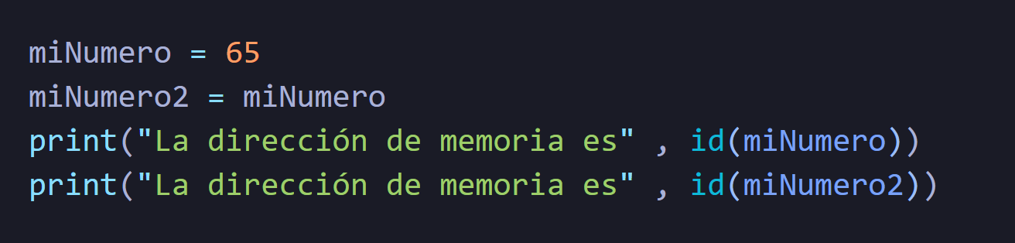
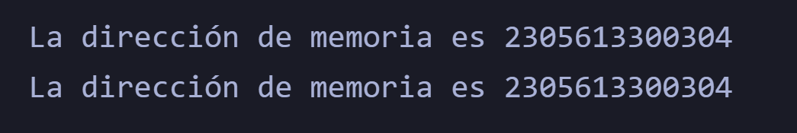



Cuando una variable apunta a otra
65
Si cambio la variable, realmente estoy creando una copia en otra dirección de memoria
Dirección de memoria:
3052453036624
miNumero
miNumero2= miNumero
No se crea una segunda variable. Tampoco es que ambas variables se almacenen juntas.

Slide 12
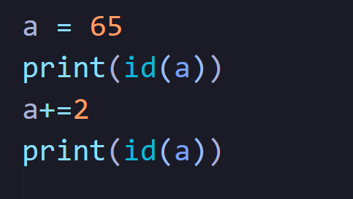
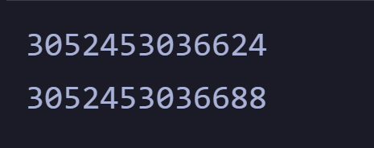

Objeto inmutable
65
67
Si cambio la variable, realmente estoy creando una copia en otra dirección de memoria
miNumero
miNumero+=2
Dirección de memoria:
3052453036624
Dirección de memoria:
3052453036624
Números
Strings
Tuplas
Los objetos inmutables son los números, Strings y tuplas.

Slide 13
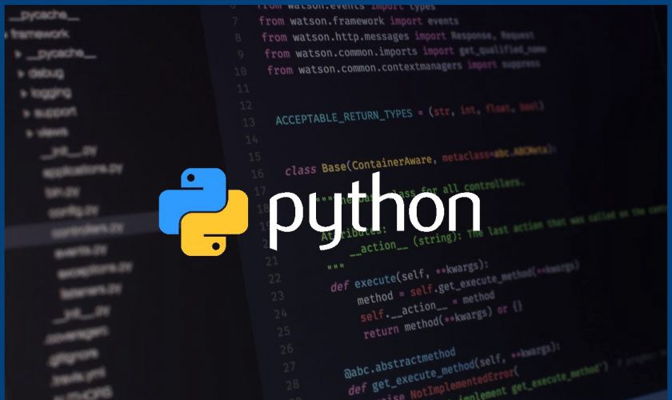
Métodos de los strings
upper()
lower()
capitalize()
count()
find()
isdigit()
isalum()
isalpha()
split()
strip()
replace()
rfind()
https://www.freecodecamp.org/espanol/news/metodos-de-string-de-python-explicados-con-ejemplo/

Slide 14

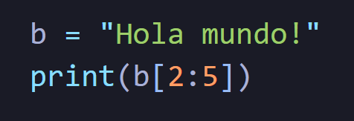
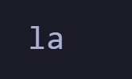
Extraer caracteres
Especifique el índice inicial y el índice final, separados por dos puntos, para devolver una parte de la cadena.
Ejemplo:
Obtenga los personajes de la posición 2 a la posición 5 (no incluidos):
Resultado:
Puede devolver un rango de caracteres utilizando la sintaxis de corte.

Slide 15

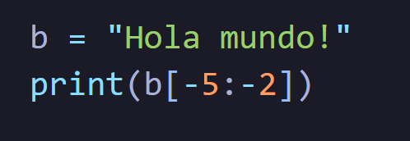
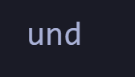
Índices negativos
Ejemplo:
Obtenga los caracteres de la posición 5 a la posición 1, comenzando el conteo desde el final de la cadena:
Resultado:
Use índices negativos para comenzar el corte desde el final de la cadena:

Slide 16

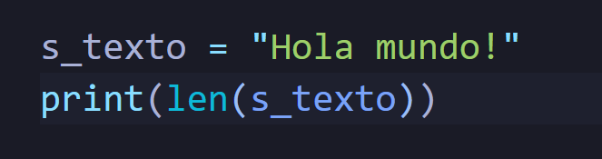
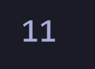
Longitud de la cadena
La función len() devuelve la longitud de una cadena:
Ejemplo:
Obtenga la longitud de la cadena s_texto
Resultado:
Para obtener la longitud de una cadena, use la función len()

Slide 17
Lógicos
Comparación
IS
Aritméticos
NOT IN
Suma
+
Resta -
Operadores
Asignación
Especiales
Multiplicación *
División /
Módulo %
Exponente **
División entera //
Menor o igual
<=
Igual que
==
Diferente que
!=
Mayor que
>
Menor que
<
Mayor o igual
>=
NOT
AND
OR
%=
Igual
=
Incremento
+=
Decremento
-=
*=
/=
//=
**=
IS NOT
IN

Slide 18

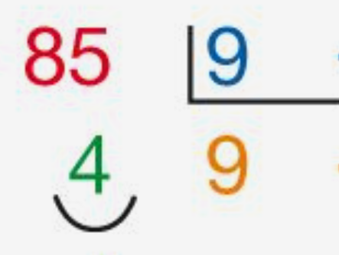
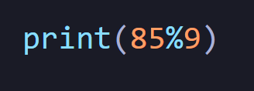
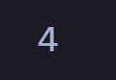
Módulo o resto de la división
Ejemplo:
Obtenga el módulo de la división de 85 entre 9
Sintaxis:
Resultado:
Nos devuelve el resto de una división.

Slide 19
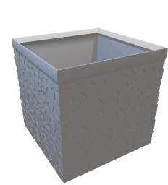
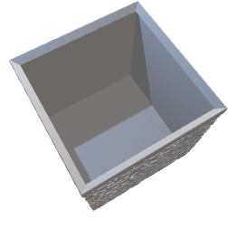
Colecciones
Con las variables podíamos almacenar un único dato.
Con las colecciones podremos almacenar un conjunto de datos.
3.1416
["Angel" , "47" , "moreno"]
- Listas
- Tuplas
- Diccionarios
- Sets
miVariable
miColeccion

Slide 20



MODIFICADORES DEL FLUJO DE EJECUCIÓN
Alteran la secuencia lineal de ejecución del programa

Slide 21
FLUJO DE EJECUCIÓN LINEAL
Instrucción 1
Introduce tu nombre
Instrucción 2
Introduce tu edad
Instrucción 3
Introduce tu sexo
Instrucción 4
Tu nombre es , ‘nombre’, tienes , ‘edad’ años y eres , ‘sexo’

Slide 22
FLUJO DE EJECUCIÓN. CONDICIONALES.
Introduce nota
Nota>=5?
Nota>=5
Nota<5
Aprobado
Suspenso

Slide 23

CONDICIONALES
if…elif…else
Operador ternario
If abreviado
If…else abreviado
Permiten condicionar la ejecución de uno o varios bloques de sentencias al cumplimiento de una o varias condiciones.

Slide 24

If…elif…else
Sintaxis
If condicion_a_cumplir:
Sentencias a ejecutar en caso afirmativo
else:
Sentencias a ejecutar en caso negativo
Ejemplo
n_nota=int(input("Introduzca nota:"))
if n_nota>5:
calificacion="Aprobado"
else: calificacion="Suspenso"
print(calificacion)
Ojo con la identación!!!

Slide 25
FLUJO DE EJECUCIÓN. CONDICIONALES.
Introduce edad
edad>18
edad<18
edad>100
Mayor de edad
Menor de edad
Edad errónea

Slide 26

OPERADOR TERNARIO
OPERADOR TERNARIO
También existe una construcción similar al operador ? de otros lengua­jes, que no es más que una forma compacta de expresar un if else. En esta construcción se evalúa el predicado C y se devuelve A si se cumple o B si no se cumple: A if C else B.
num = 12
var = "par" if (num % 2 == 0) else "impar"
Se trata de una opción simplificada de escribir un condicional con dos posibles alternativas

Slide 27

BUCLES
DETERMINADOS
Se ejecuta un número determinado de veces.
Bucle FOR
INDETERMINADOS
Se ejecuta un número indeterminado de veces.
Dicho número dependerá de las circunstancias durante la ejecución del programa.
Bucle WHILE
Instrucciones de código que se ejecutarán un número de veces.

Slide 28

for
Un bucle for se usa para iterar sobre una secuencia (es decir, una lista, una tupla, un diccionario, un conjunto o una cadena).
Sintaxis:
for in elemento a recorrer
cuerpo del bucle
cuerpo del bucle
cuerpo del bucle
Ejemplo:
#Ejecuta el print dos veces
for i in [1,10]:
print("Hola")
Recorre un elemento un número determinado de veces

Slide 29

While
Es un bucle indeterminado, ya que no sabemos cuántas veces se va a ejecutar.
Sintaxis:
while condición:
cuerpo del bucle.
Ejemplo:
edad = 0
while edad < 18:
edad=edad+1
print("Tienes "+str(edad))
El bucle while ejecuta un fragmento de código mientras se cumpla una condición

Slide 30

FLUJO DE EJECUCIÓN. CONDICIONALES.
Introduce frase
Introduce numero de repeticiones
Imprimo frase
Imprimo frase
Repetición 2
Imprimo frase
Repetición 3
Repetición 1
Fin del programa

Slide 31

FUNCIONES
Reutilización de código

Slide 32
Funciones
Definición de una función

Slide 33
CONCESIONARIO
TALLER
COCHES
MOTOS
VENTA
VEHÍCULOS NUEVOS
ADMINISTRACIÓN
NOMINAS
CAMIONES
VEHÍCULOS OCASIÓN
COMERCIAL
PAGOS/COBROS

Slide 34
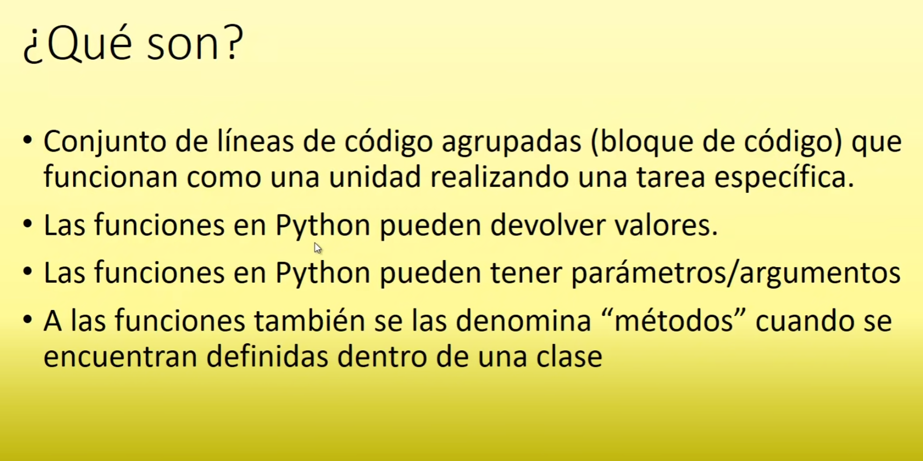
Funciones
Definición de una función

Slide 35
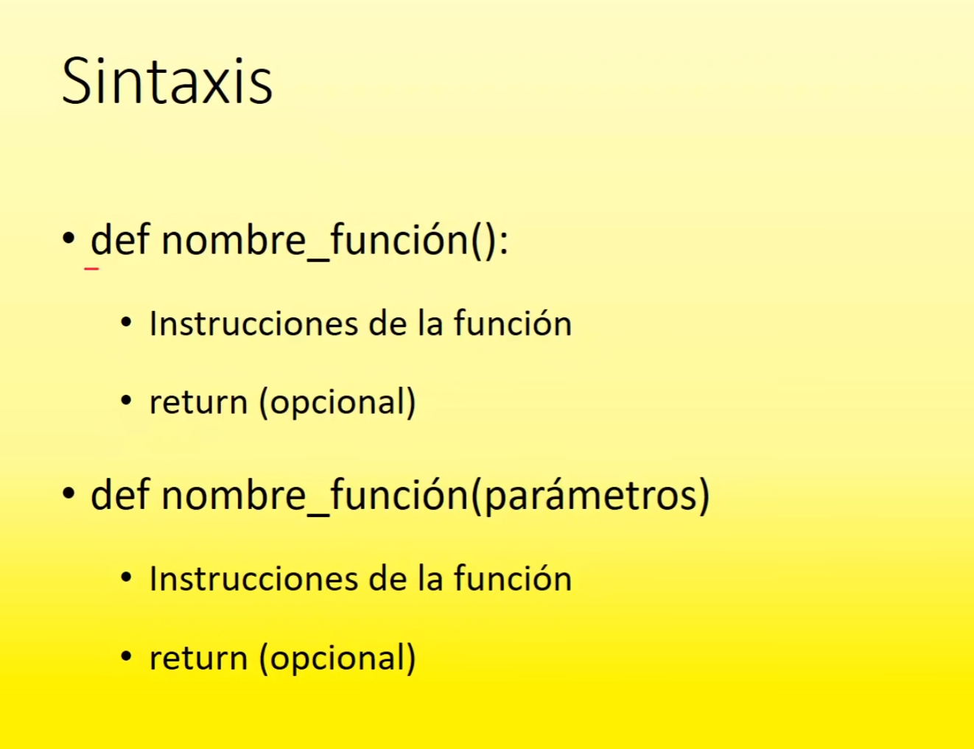
Funciones
Definición de una función

Slide 36
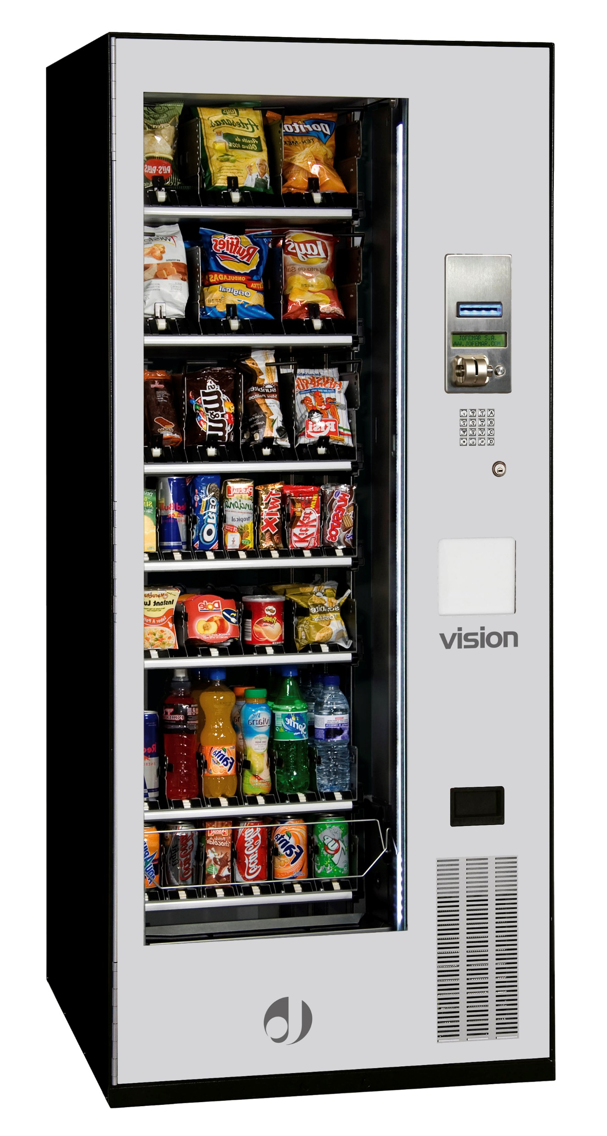
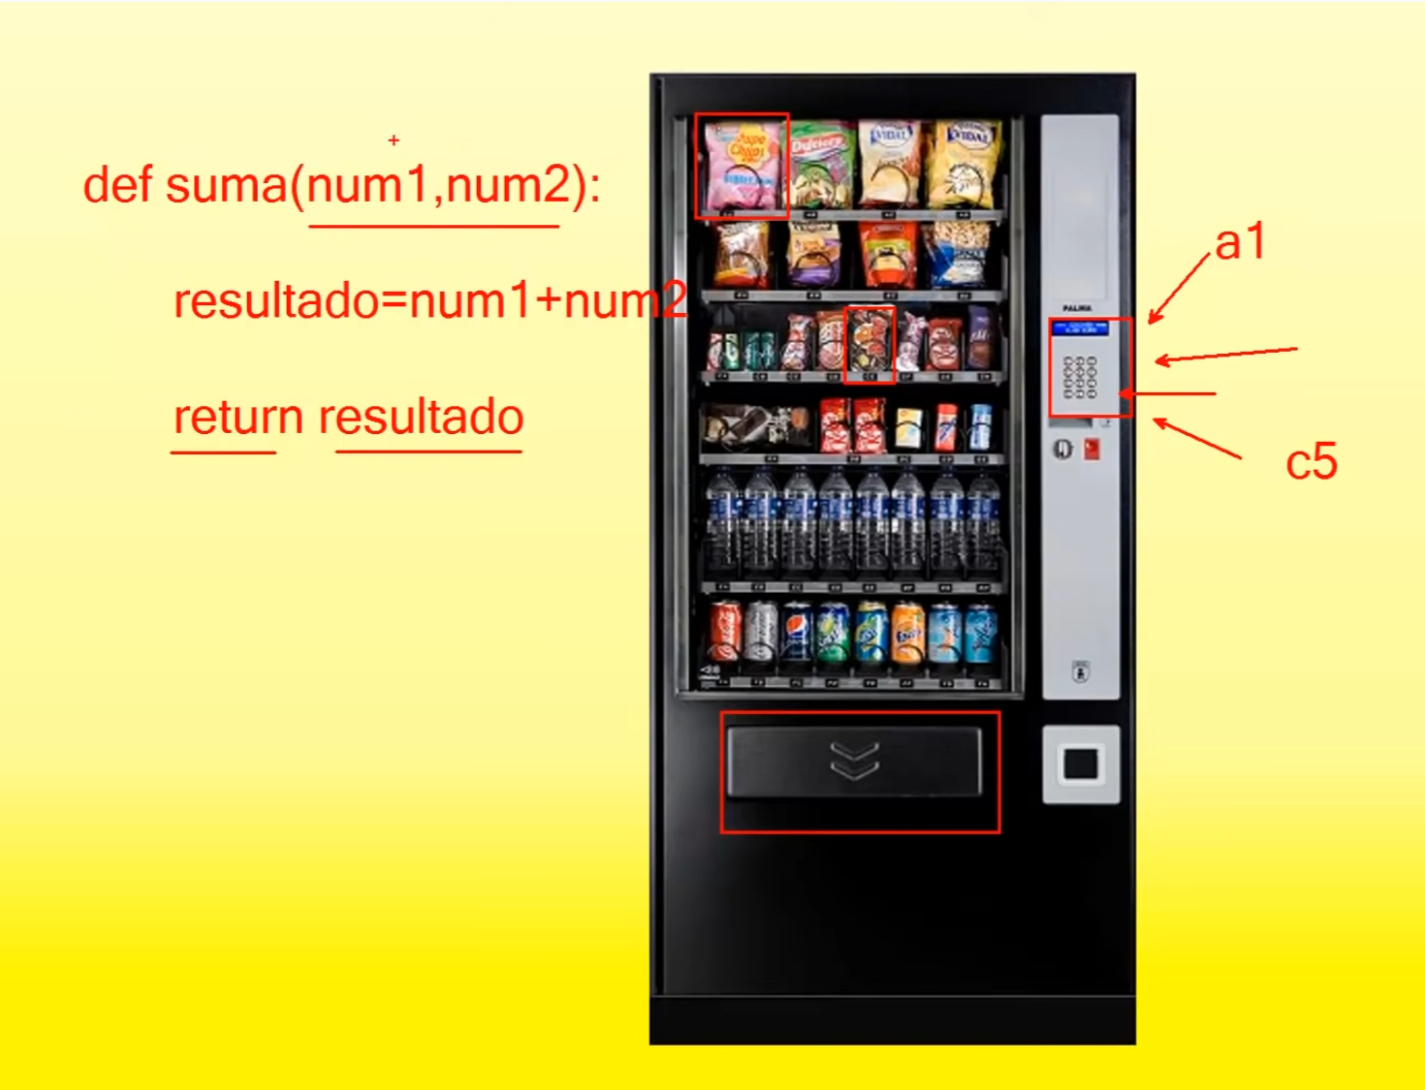
Funciones
Definición de una función

Slide 37

FUNCIONES PREDEFINIDAS
Python dispone de un ingente número de funciones predefinidas listas para que las usemos con nuestros objetos.
Función | Utilidad | Ejemplo | Resultado
list() | Crea una lista a partir de un elemento | x = range (5) print (list(x)) | [0, 1, 2, 3, 4]
tuple() | Crea o convierte en una tupla | print(tuple(x)) | (0, 1, 2, 3, 4)
open() | Abre, crea, edita un elemento (archivo) | with open(«Ejercicios/Ejercicio.py», «w») as variables: variables.writelines(«Eje») | Crea el archivo «Ejercicio.py» con el contenido «Eje»
ord() | Devuelve el valor ASCII de una cadena o carácter. | print(ord(‘A’)) | 65
round() | Redondea después de la coma de un decimal | print (round(12.723)) | 13
type() | Devuelve el tipo de un elemento | type(x) | <class ‘range’>
input() | Permite la entrada de datos al usuario en Python 3 | y = int(input(«Ingrese el número»)) print (y) | 3 3

Slide 38

Funciones sin parámetros
Un bucle for se usa para iterar sobre una secuencia (es decir, una lista, una tupla, un diccionario, un conjunto o una cadena).
Sintaxis:
def nombre_función()
instrucciones de la función
return
Ejemplo:
Definimos la función:
def my_funcion():
print("Ejecutando la función.")
En otra parte de mi código, llamamos a la función para que se ejecute:
Bloque de código que sólo se ejecuta cuando se llama.
my_funcion()

Slide 39

Funciones con parámetros
Los parámetros se especifican después del nombre de la función, dentro de los paréntesis. Puede agregar tantos parámetros como desee, simplemente sepárelos con una coma.
Los parámetros de una función no tienen que ser del mismo tipo.
Ejemplo, declaramos la función:
def miFuncion(num1, num2):
return(num1+num2)
Llamada a la función
La información se puede pasar a funciones como parámetro.
print(miFuncion(5, 10))

Slide 40
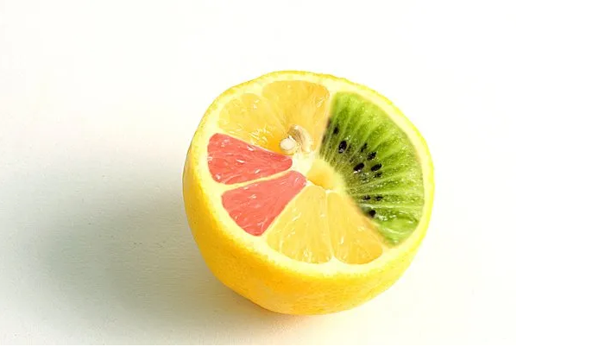
ÁMBITO DE UNA VARIABLE

Slide 41

MÓDULOS
Qué son?
Un archivo con extensión .py .pyc (Python compilado) o archivos escritos en C para Cpython, que posee su propio espacio de nombres y que puede contener variables, funciones, clases e incluso otros módulos.
Para qué sirven?
Para organizar y reutilizar el código (modularización y reutilización)
Cómo se crea un módulo?
Creremos un archivo con extensión .py y lo guardamos donde nos interese.

Slide 42
CONCESIONARIO
TALLER
COCHES
MOTOS
VENTA
VEHÍCULOS NUEVOS
ADMINISTRACIÓN
NOMINAS
CAMIONES
VEHÍCULOS OCASIÓN
COMERCIAL
PAGOS/COBROS
COCHES ELECTRICOS
MODULARIZACIÓN

Slide 43
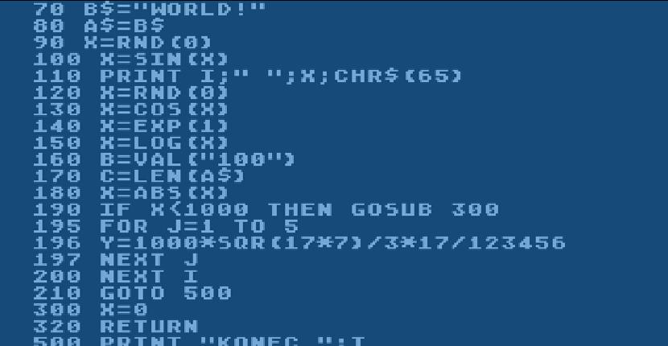
PROGRAMACIÓN ESTRUCTURADA
Código muy largo y complejo
Difícil mantenimiento/depuración
Código espagueti
Poca escalabilidad

Slide 44
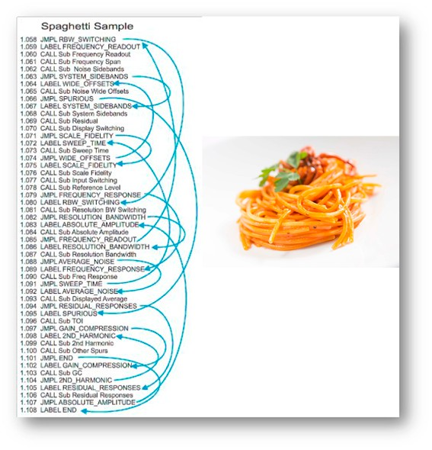
Código espagueti

Slide 45

POO
- CLASE
- OBJETO
- ATRIBUTO
- MÉTODO
- ABSTRACCIÓN
- HERENCIA
- ENCAPSULACIÓN
- POLIMORFISMO

Slide 46
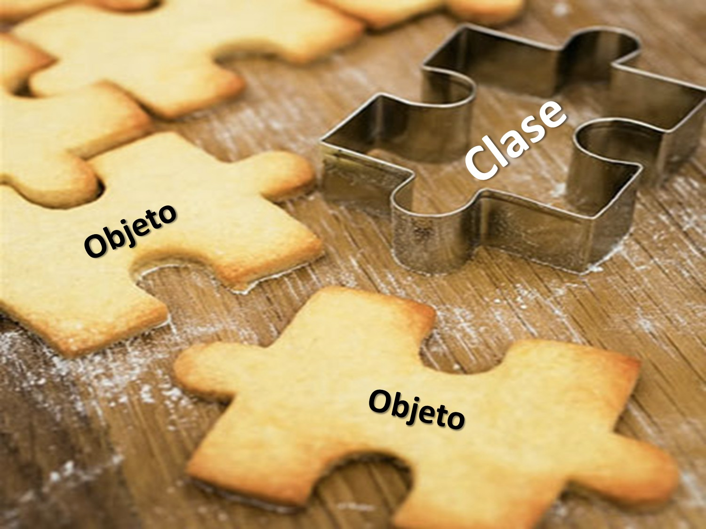
CLASE
En POO trabajamos con clases y objetos:
Una clase es un modelo donde se redactan las características comunes a un grupo de objetos.
Una clase representa al conjunto de objetos que comparten una estructura y un comportamiento comunes.
Dicho de otro modo, una clase no es más que un conjunto de especificaciones que determinan cómo se van a comportar cierto tipo de elementos. Estos elementos, creados a partir de las especificaciones de la clase, es lo que llamamos objetos.

Slide 47
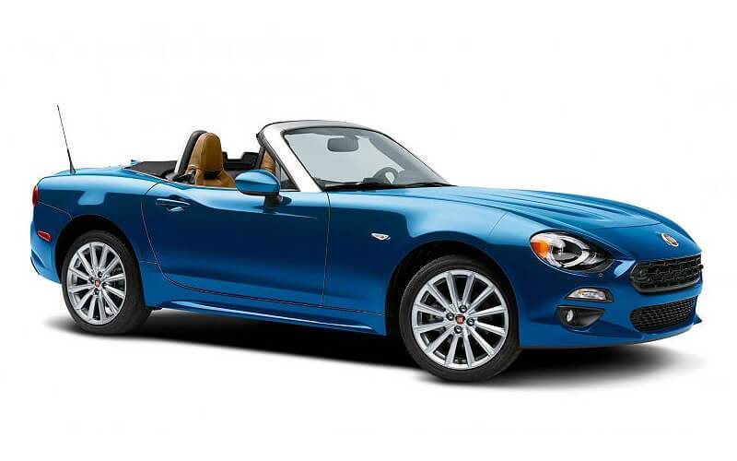
OBJETO
PROPIEDADES. Características
MÉTODOS.
Capacidades

Slide 48
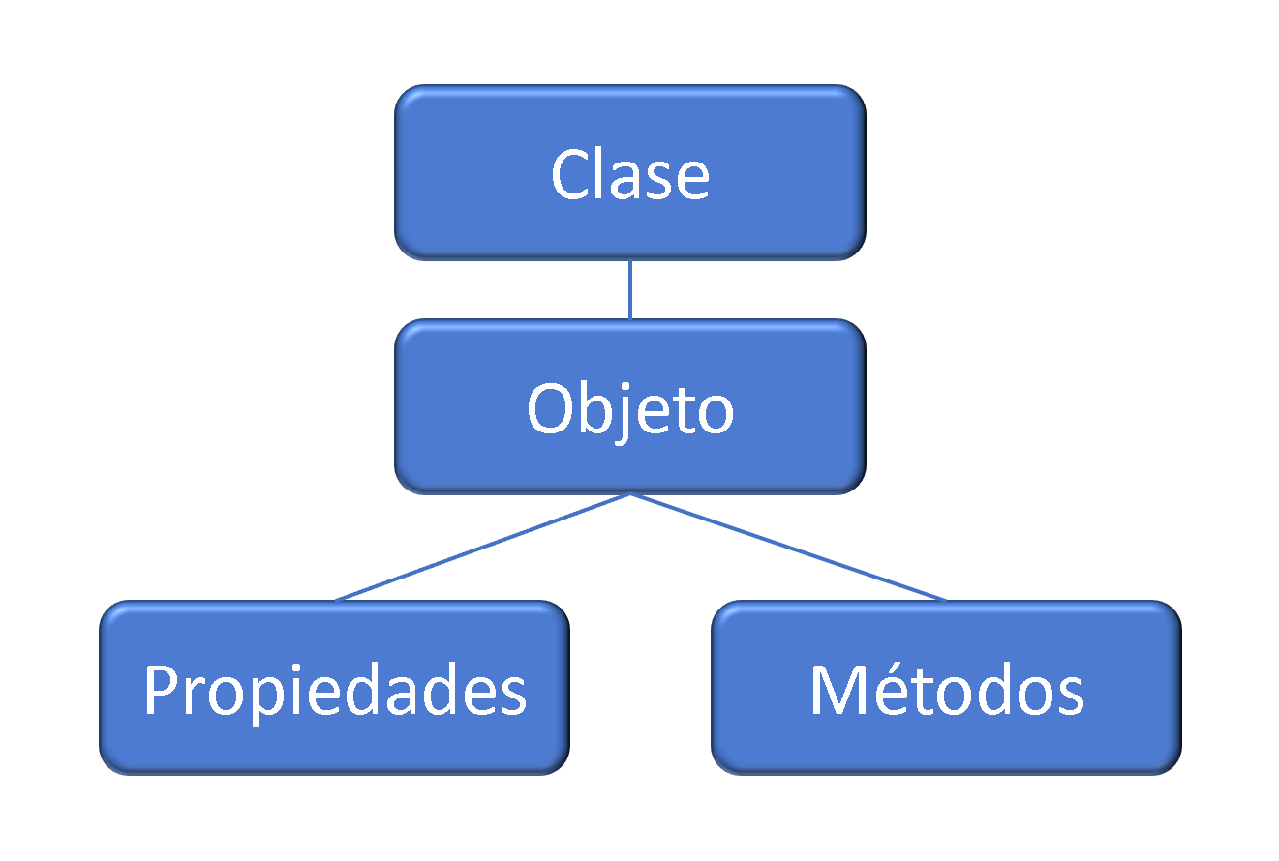
OBJETO

Slide 49

- LOGIN
- LOGUEARSE
- PASSWORD
- BORRARSE
- ID
- PUBLICAR EN FORO
- PERMISOS
- COMPRAR
PROPIEDADES. Características
MÉTODOS.
Capacidades

Slide 50
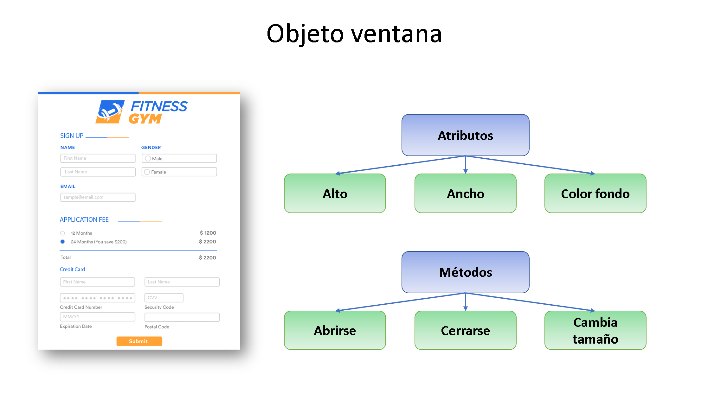

Slide 51
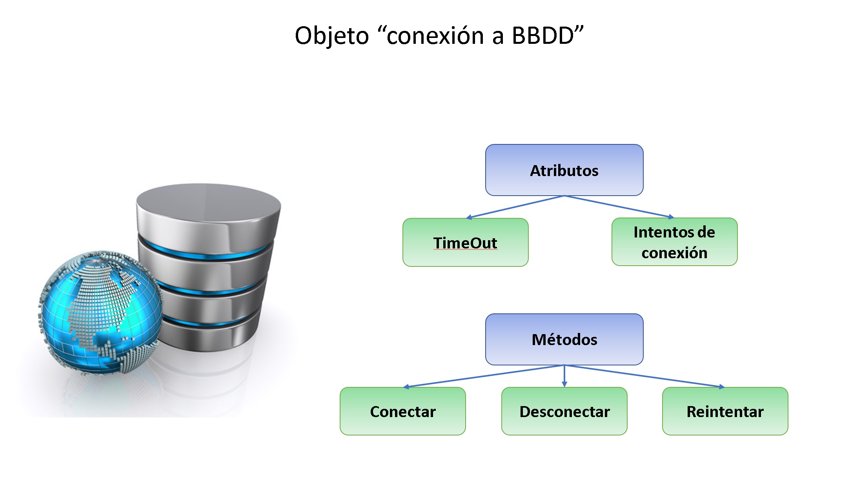

Slide 52
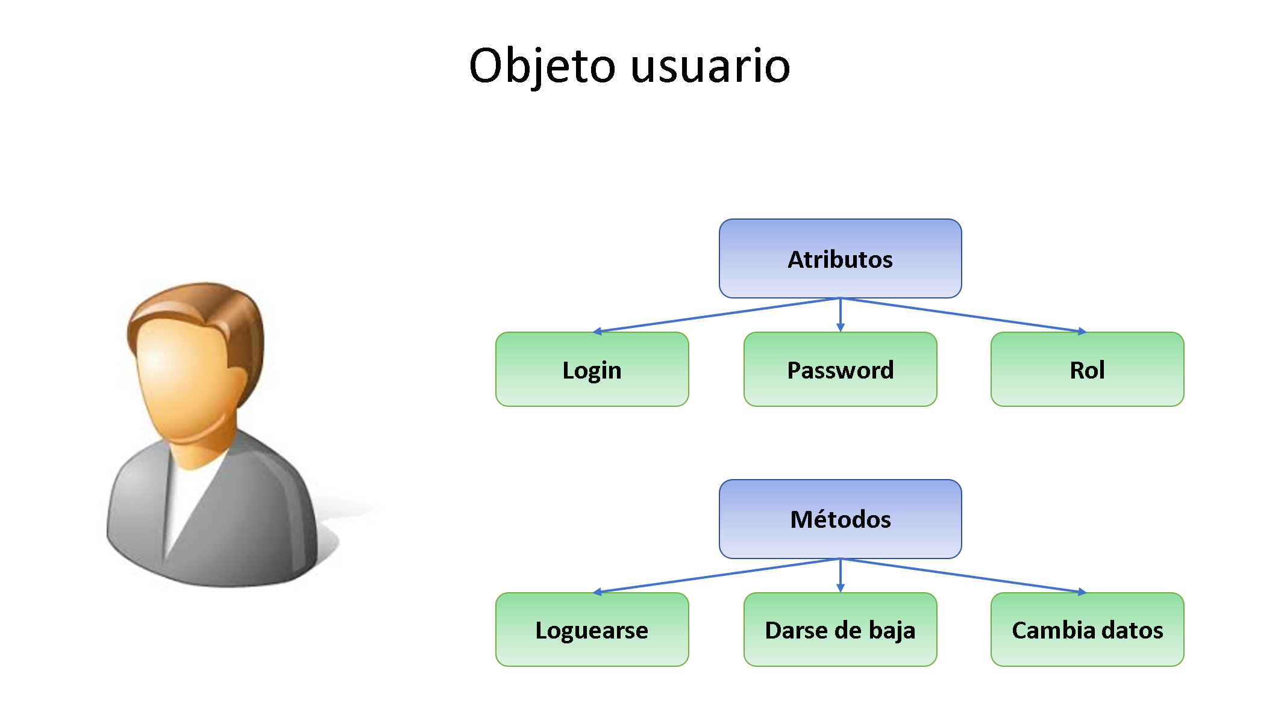

Slide 53
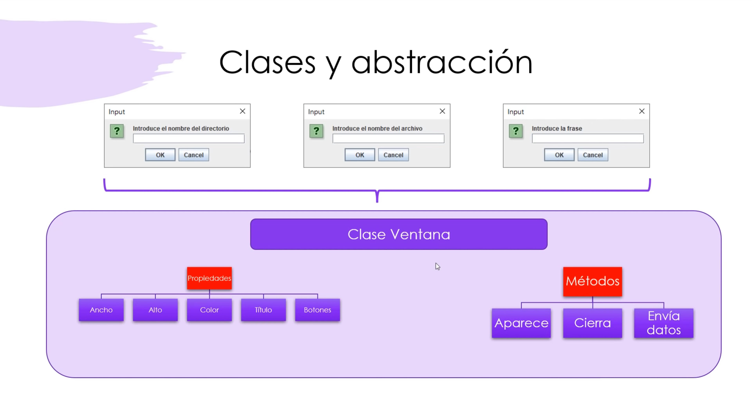

Slide 54
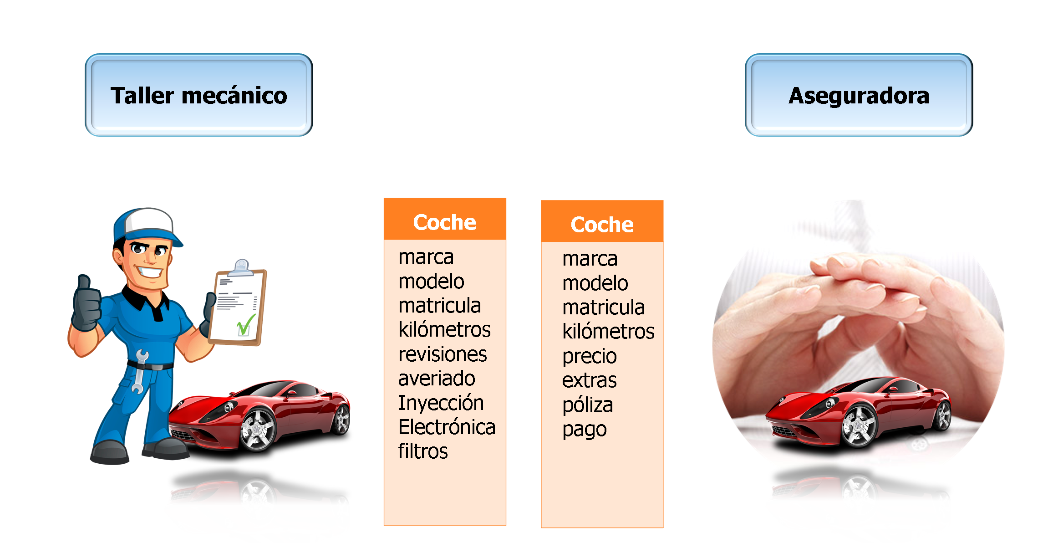

Slide 55
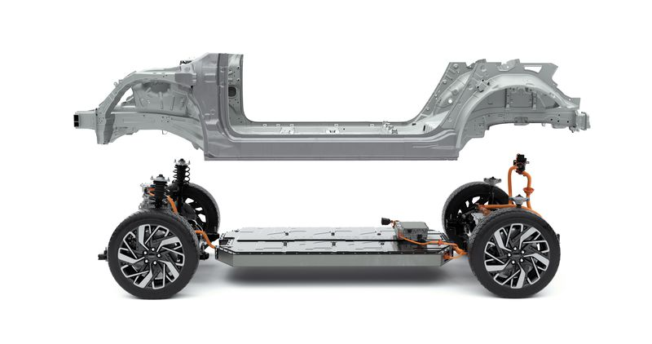
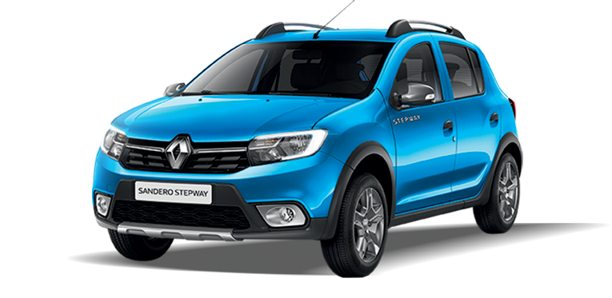
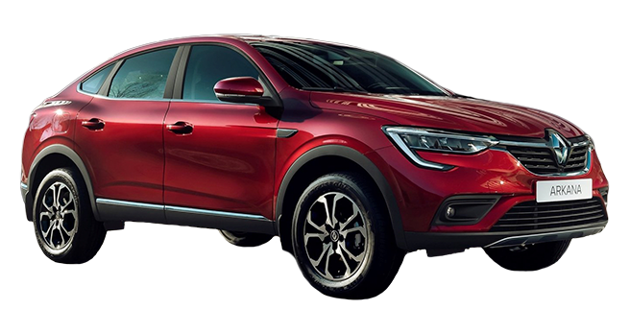
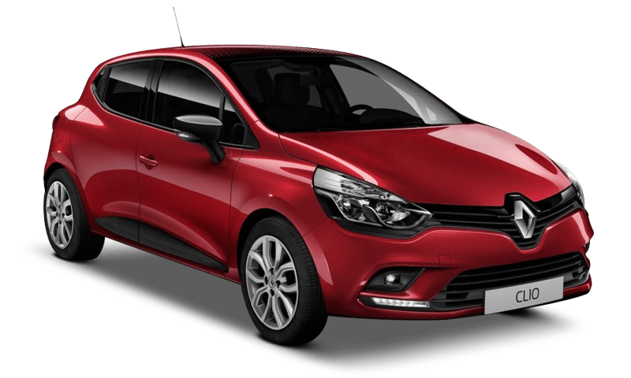
CLASE COCHE
OBJETO Dacia Sandero
OBJETO Renault Arcana
OBJETO Renault Clio

Slide 56
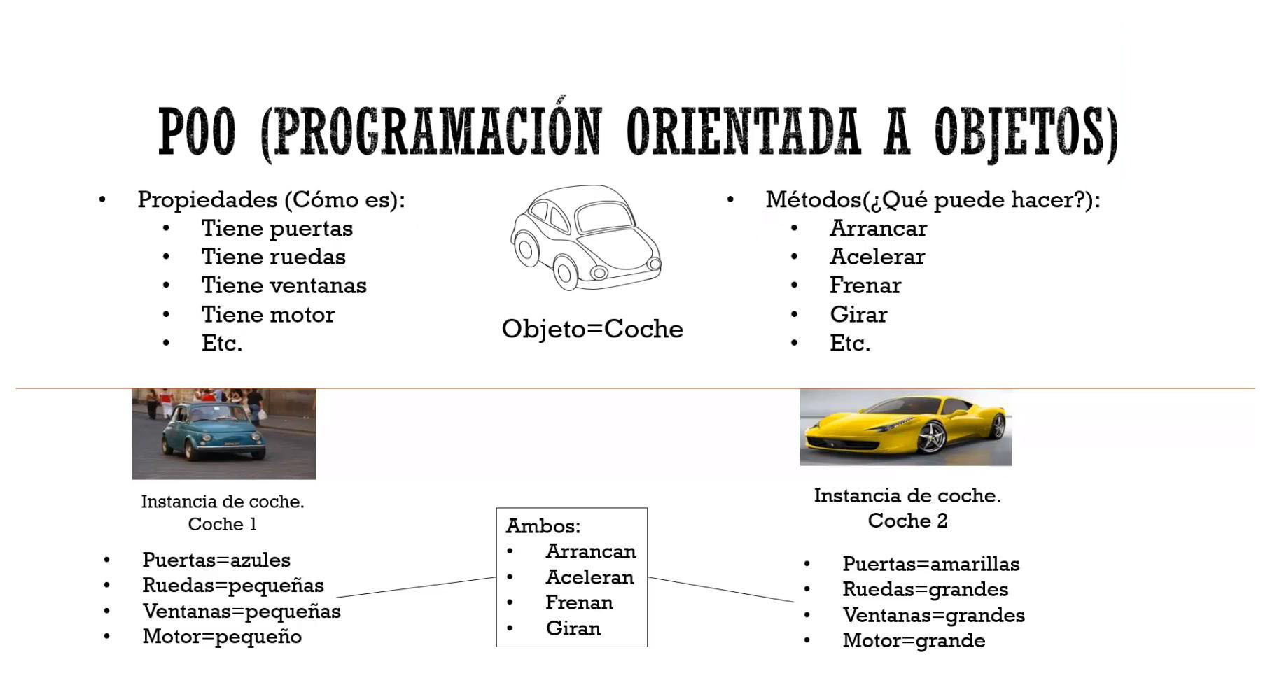
POO

Slide 57
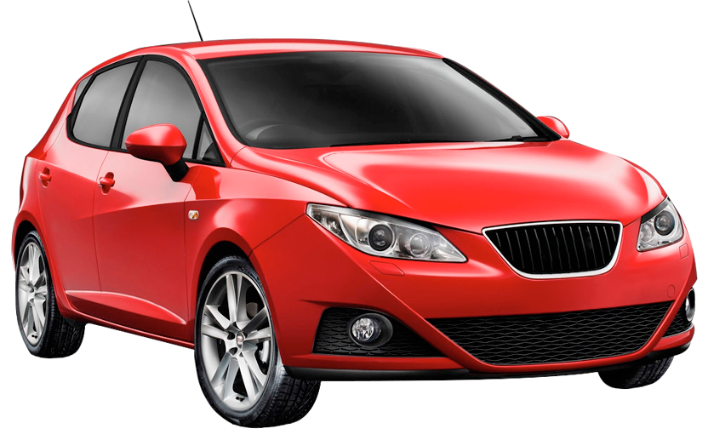
POO
En Javascript los objetos tienen propiedades y métodos.
Los atributos definen el estado de cada objeto de esa clase y los métodos su comportamiento.
Objeto | Propiedades | Métodos
 | car.marca = Seat car.modelo = Leon car.peso = 950kg car.color = Rojo | car.arrancar () car.girar () car.frenar () car.acelerar ()

Slide 58
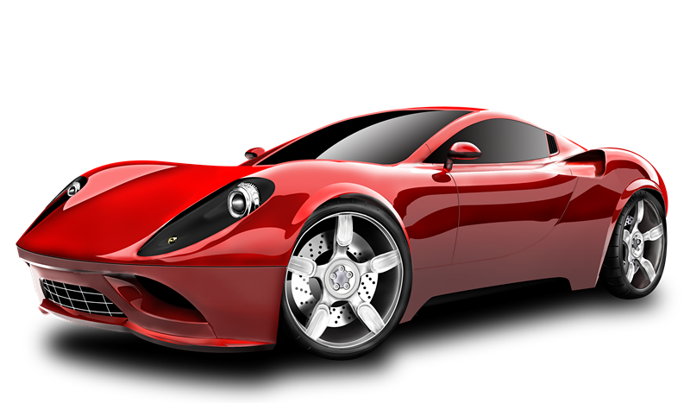
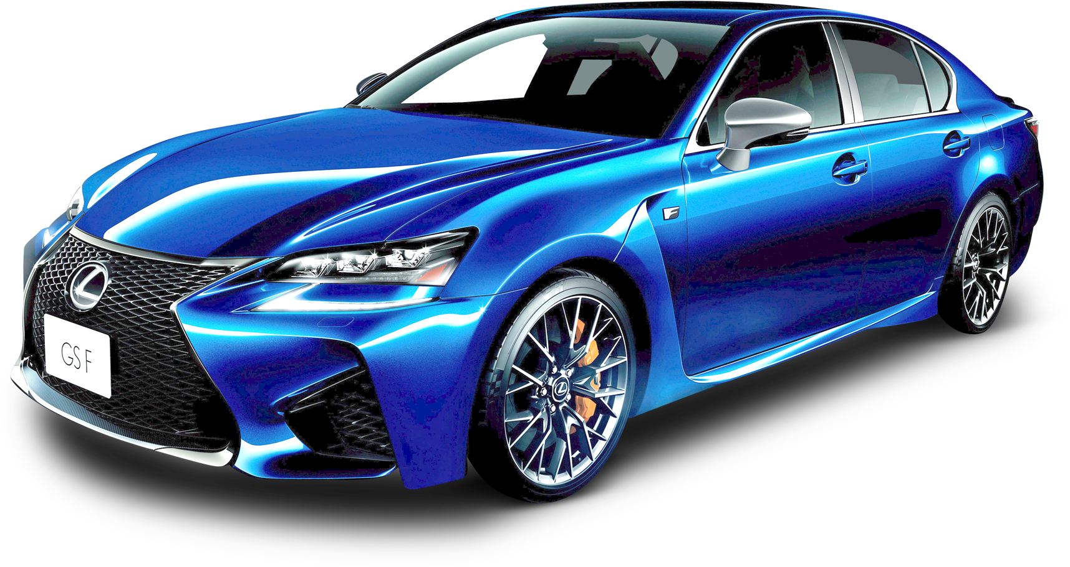
POO
Coche_1
Coche
Color Largo Ancho
arrancar acelerar frenar
Propiedades (Atributos)
Coche_2
Métodos (funciones)
Coche_3

Slide 59
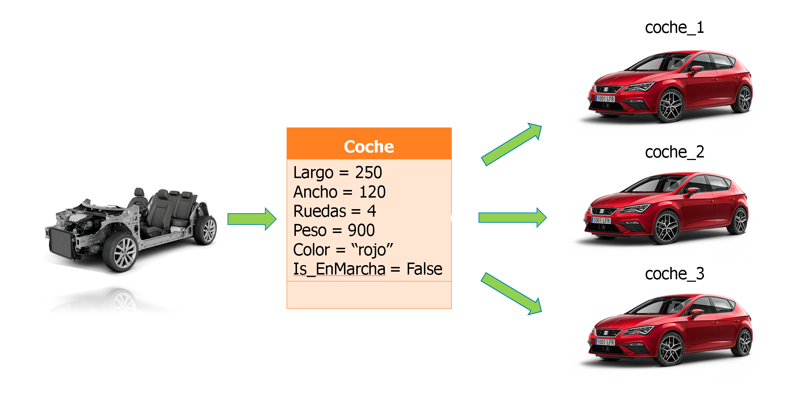
CONSTRUCTORES
Método con el que le damos un estado inicial a los objetos de nuestra clase.

Slide 60
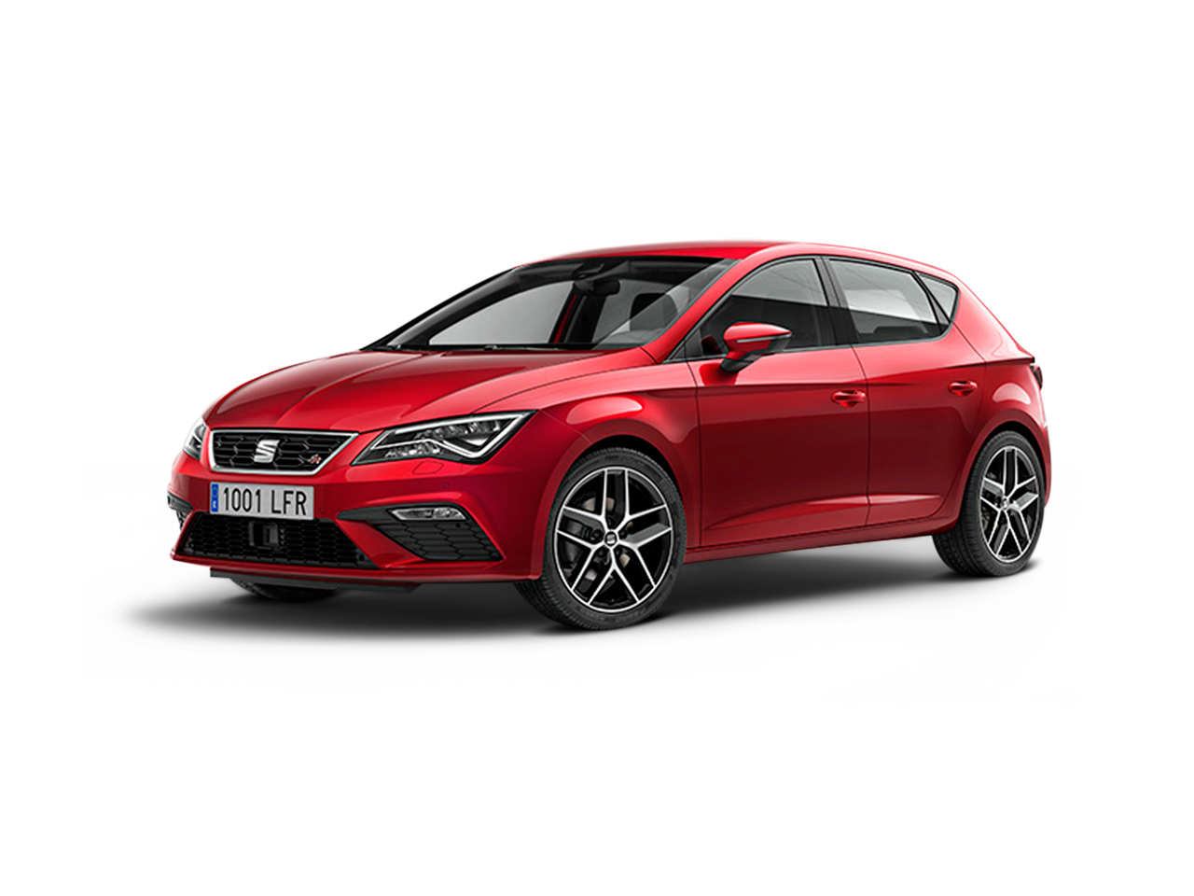
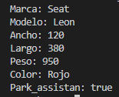
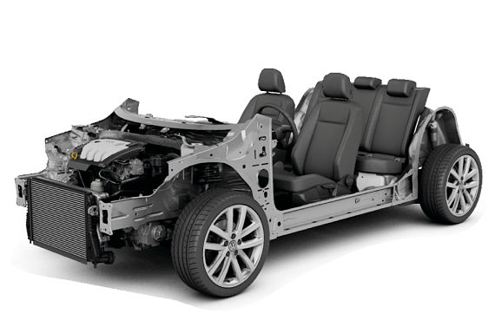
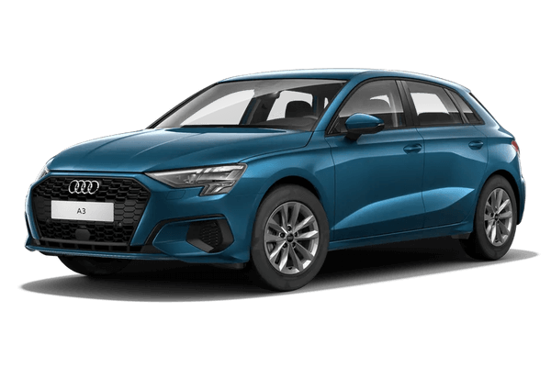
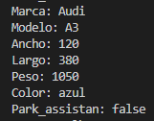
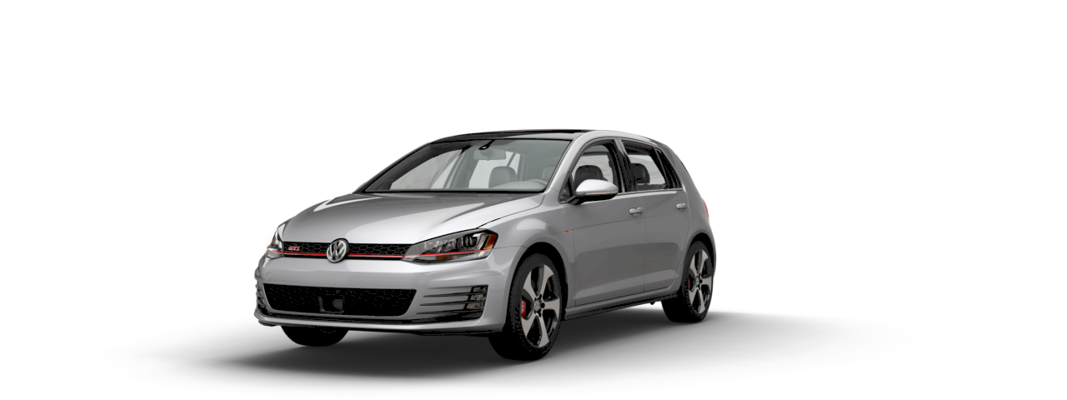
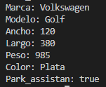
CONSTRUCTORES
Método con el que le damos un estado inicial a los objetos de nuestra clase.
Coche
Marca Modelo Ancho = 120 Largo = 380 Peso Color Park_assistan
arrancar acelerar frenar

Slide 61
CONCESIONARIO
TALLER
COCHES
MOTOS
VENTA
VEHÍCULOS NUEVOS
ADMINISTRACIÓN
NOMINAS
CAMIONES
VEHÍCULOS OCASIÓN
COMERCIAL
PAGOS/COBROS
COCHES ELECTRICOS
MODULARIZACIÓN

Slide 62

HERENCIA

Slide 63

HERENCIA

Slide 64

HERENCIA

Slide 65

HERENCIA

Slide 66

Gracias

